Slide 1
Final-pjt

Slide 2
컨텐츠
영화 추천 싸이트 제작

Slide 3
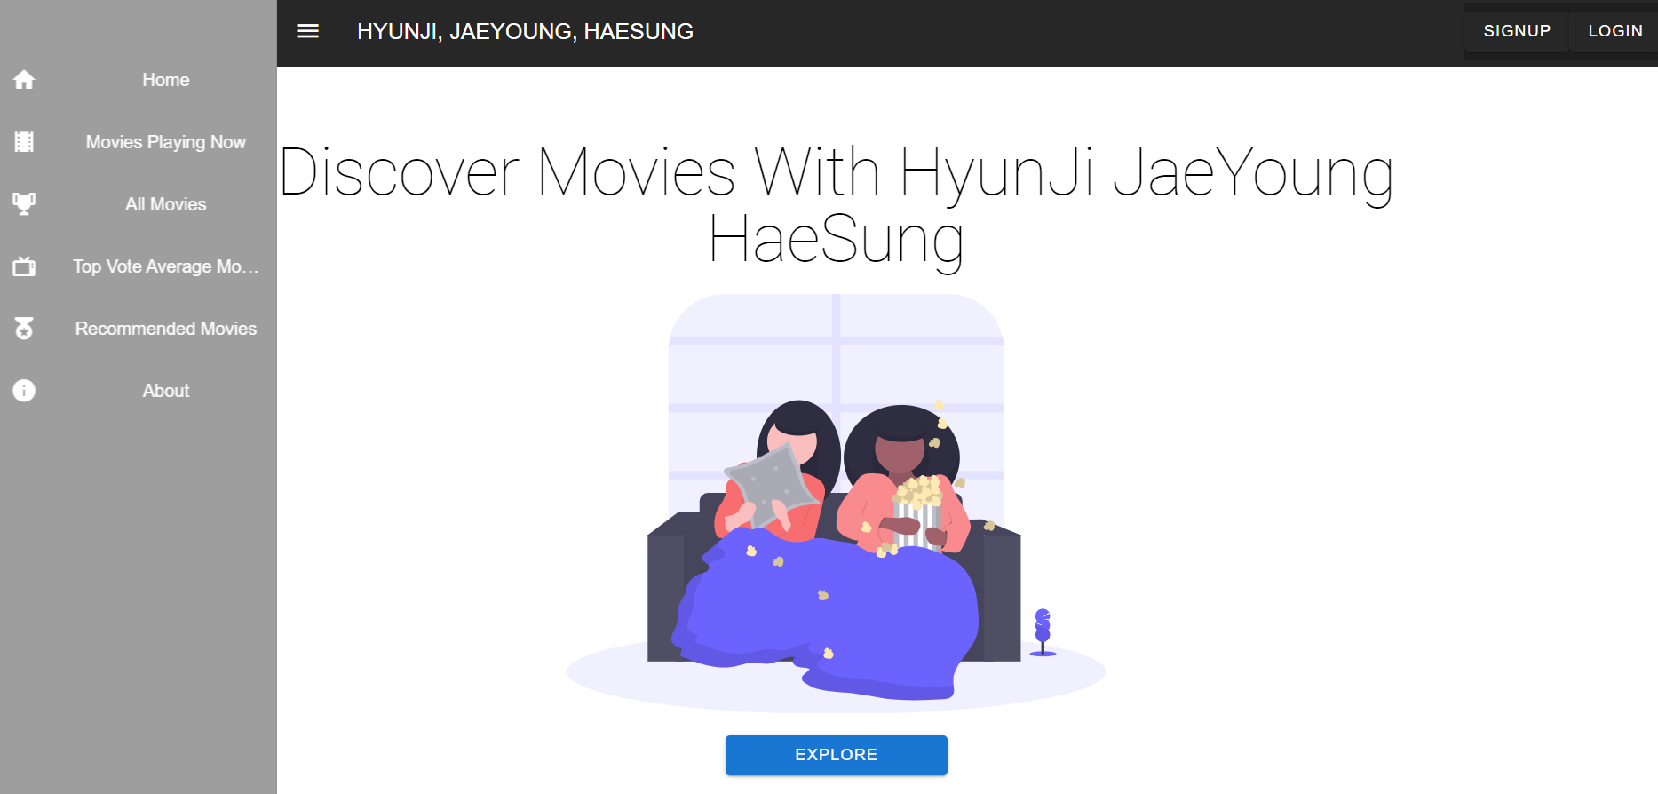
기본 홈 화면
사진
기본적인 홈화면으로 nav바를 사용했다.
상단 nav바에는 홈페이지에 필수적인 Signup과 Login기능 있다.
왼쪽 nav바에서 원하는 메뉴를 선택하면 그 메뉴를 실행할 수 있다.

Slide 4
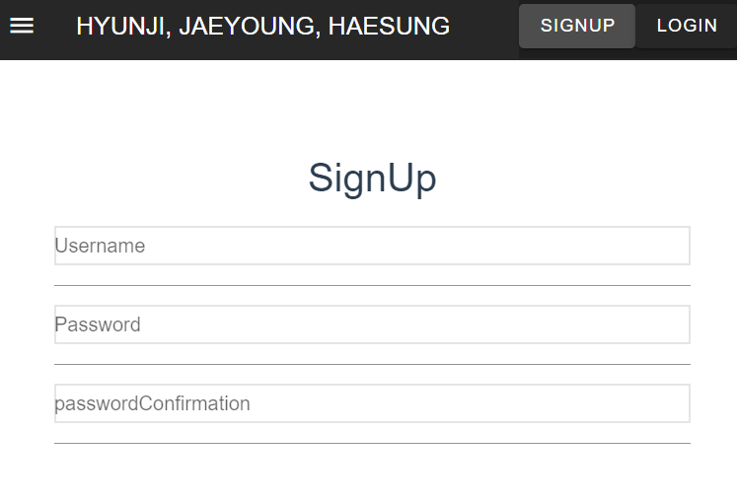
아이디 생성 화면
사진
아이디를 생성하는 화면으로
필수적으로 필요한 Username,
Password, PasswordConfirmation이 있다.
아이디가 생성되면 바로 로그인할 수 있는 페이지로 간다.

Slide 5
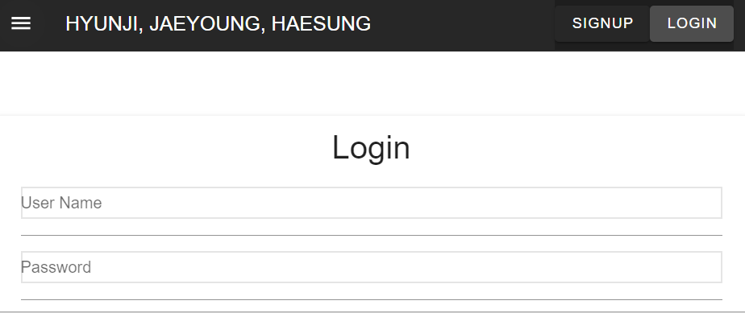
로그인 페이지
사진
로그인을 하는 페이지로 생성때 썼던 Username과 Password를 써야한다.

Slide 6
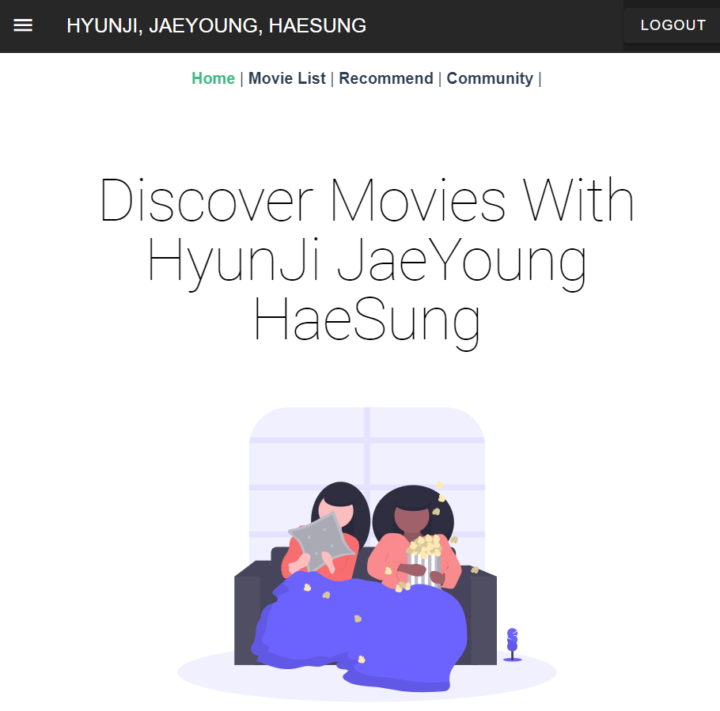
로그인 후 페이지
사진
로그인을 하게 되면 Home, Movie List, Recommend, Community로 갈 수 있는 라우터 링크들이 홈화면에서 볼 수 있다.

Slide 7
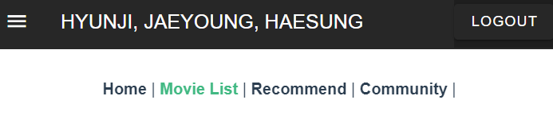
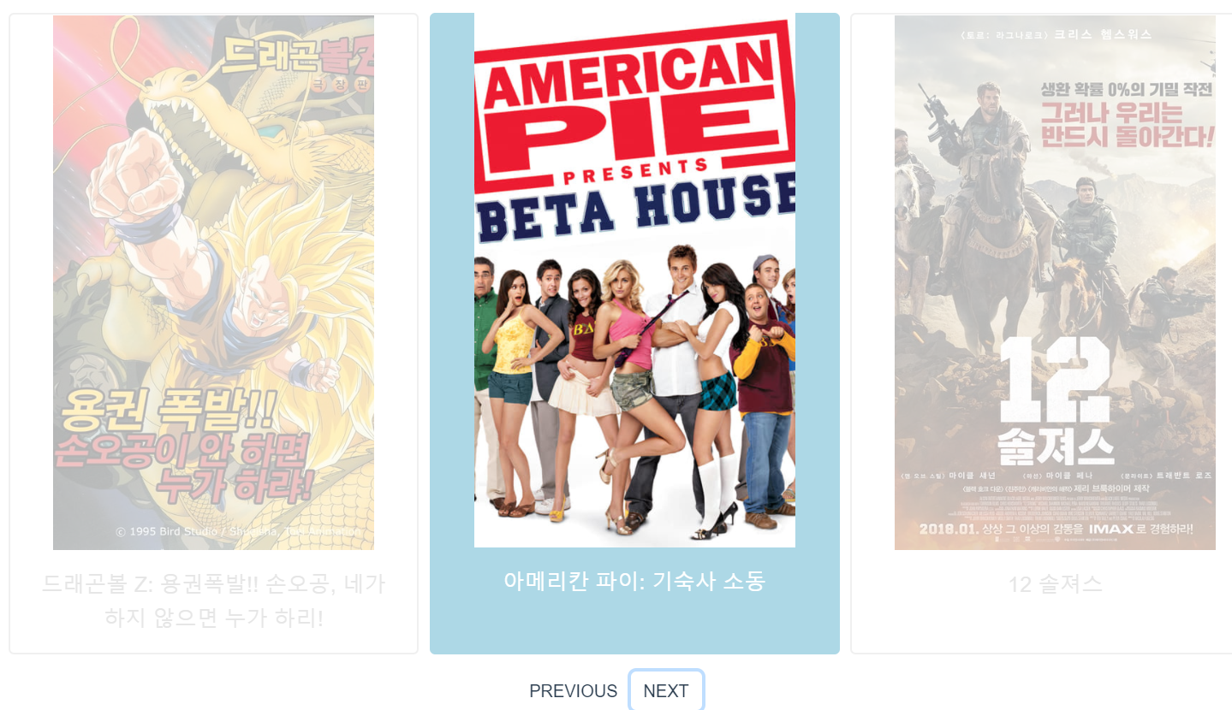
Movie List 페이지
사진
Movie List페이지에서는 API로 받아온 영화들을 보여준다.
영화들을 옆으로 넘겨 볼 수 있는 Glide를 사용했다.

Slide 8

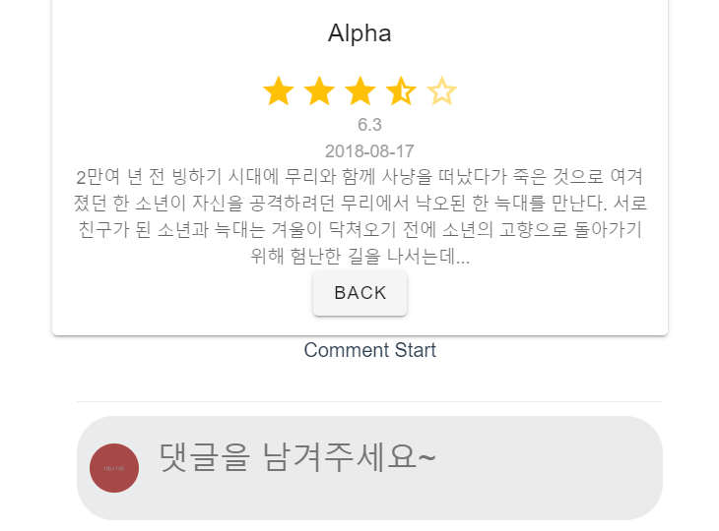
영화의 디테일 페이지
사진
Movie List에서 영화를 클릭하면 영화의 디테일 페이지로 넘어 갈 수 있다.
이 곳에서 영화에 대한 댓글을 작성할 수 있다.

Slide 9
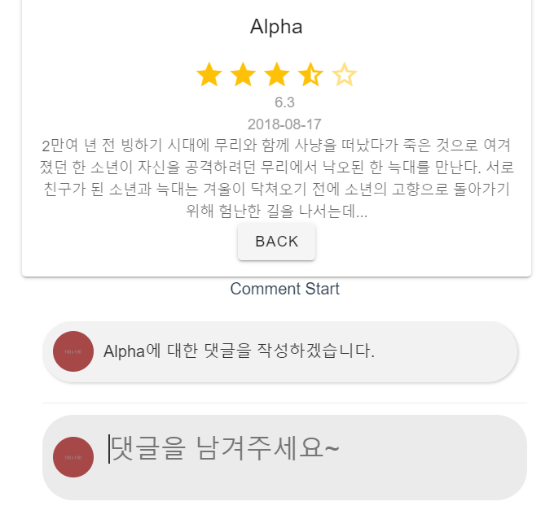
영화의 디테일 페이지에서 댓글 작성
사진
영화 디데일 페이지에서 댓글작성이 잘 동작한다

Slide 10
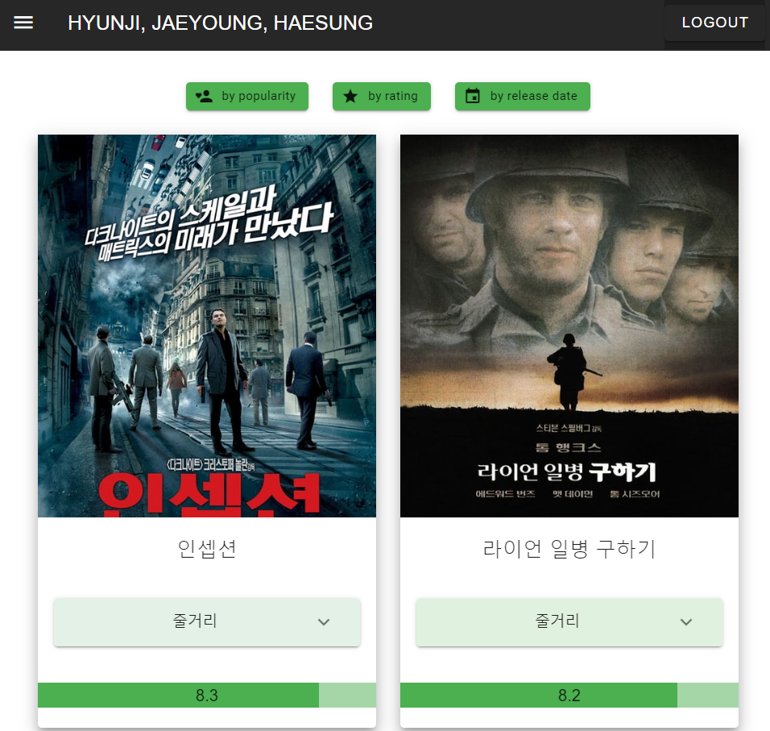
영화 추천 페이지
사진
영화 데이터를 랜덤으로 가져와
Popularity, Rating, Release date 별로 영화를 추천할 수 있게 만들었다.

Slide 11
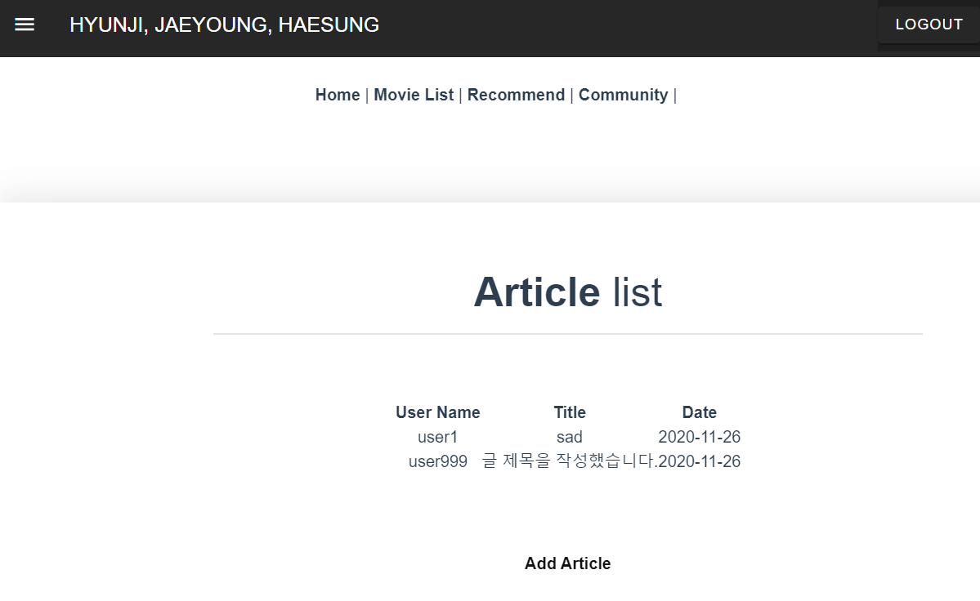
Community의 Article List 페이지
사진
작성된 글의 list들을 볼 수 있고, 글을 작성하려 넘어갈 수 있는 페이지다.

Slide 12
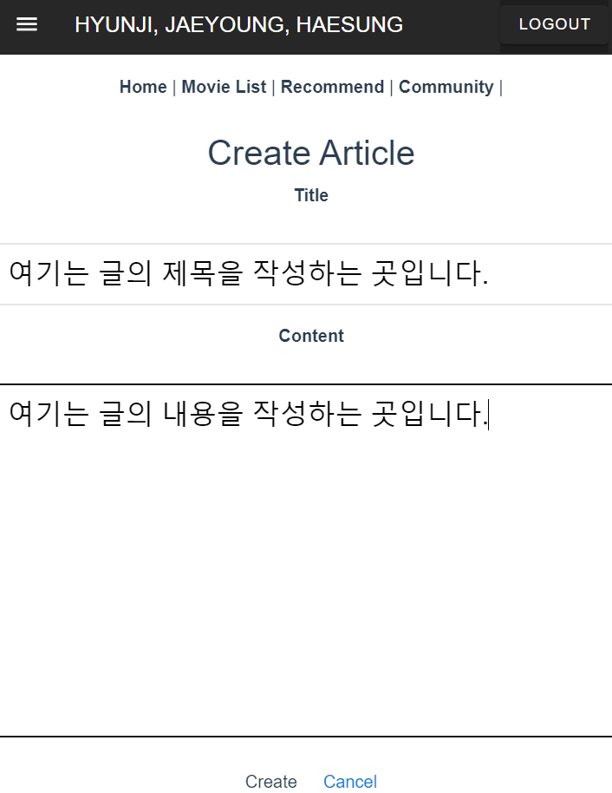
Community에 글 작성하는 페이지
사진
글의 제목과 내용을 작성할 수 있는 페이지이다.

Slide 13
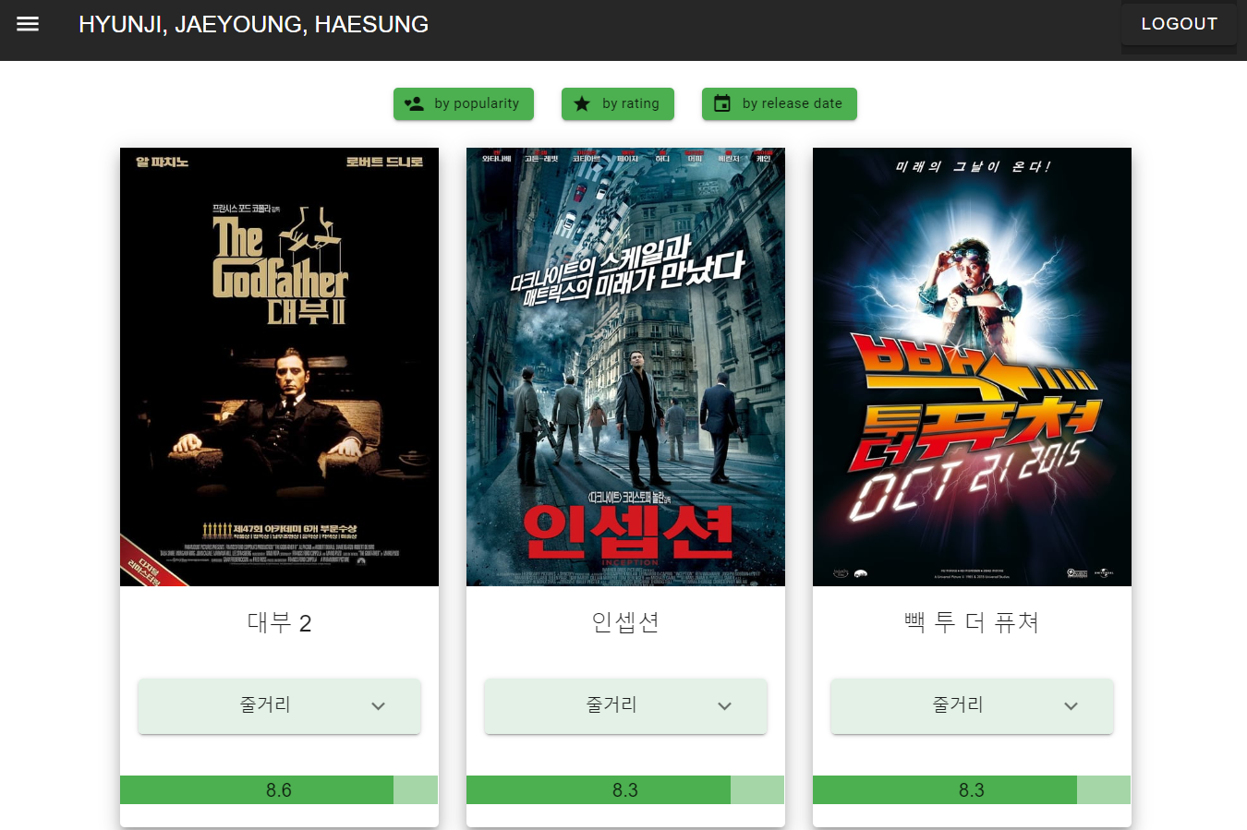
All Movies 페이지
사진
모든 영화를 Popularity, Rating, Release date순으로 볼 수 있다.
줄거리와 평점에 대한 내용도 나온다.

Slide 14
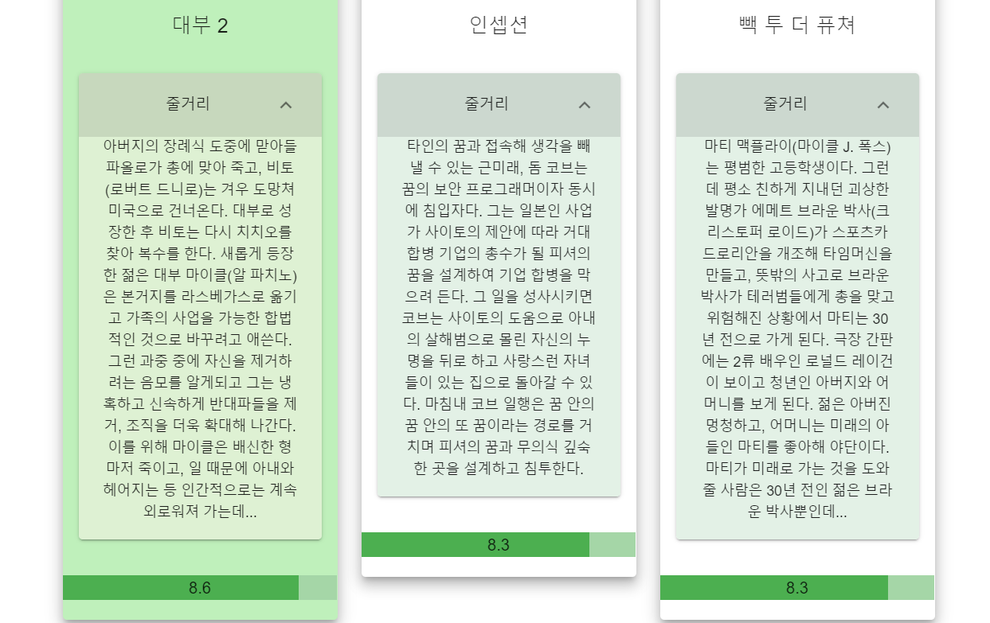
All Movies 페이지에서 줄거리 보기
사진
All Movies 페이지에서 줄거리를 클릭하면 줄거리가 나온다.

Slide 15
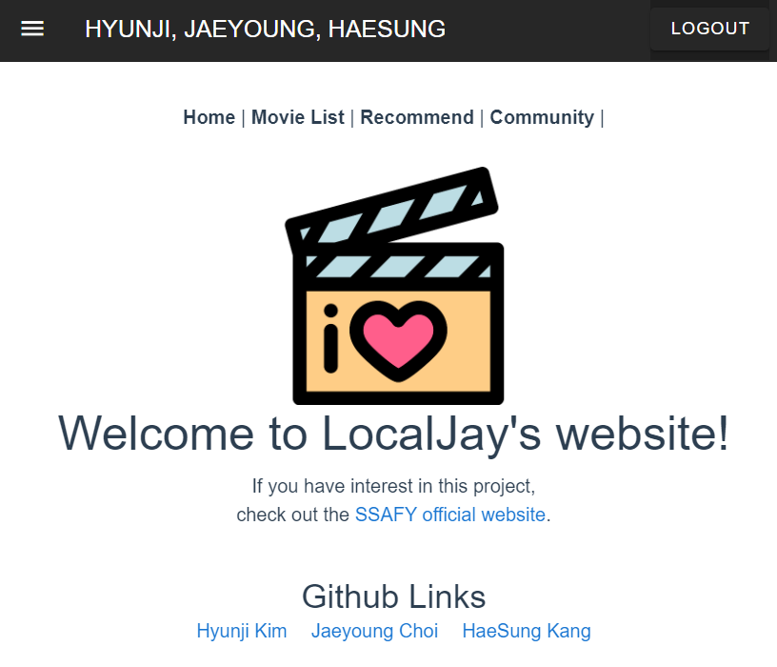
About 페이지
사진
이 프로젝트를 생성한 사람들의 정보를 알 수 있는 페이지이다.

